Slide 1
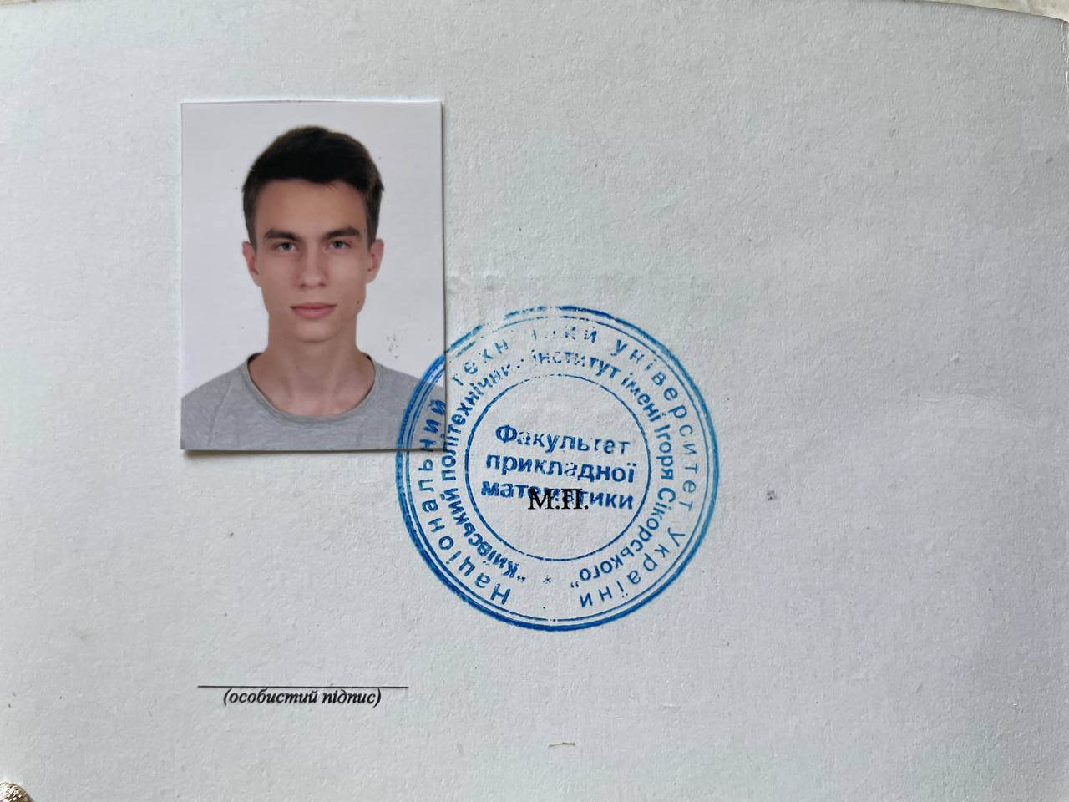
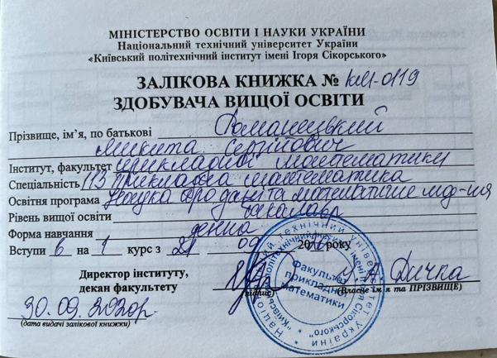
00

Slide 2

«Математичне та програмне забезпечення чат боту з покращення якості зображення на межах кольорів»
Виконав:
Студент групи КМ-01
Романецький Микита
Сергійович
Керівник:
Асистент ПМА ФПМ
Ковальчук-Химюк
Людмила Олександрівна
Вступ
Вибір теми. Актуальність
Постановка задачі
Огляд існуючих рішень
Огляд обраних алгоритмів
00-01
02
03-04
05-06
07-11
Набір даних
Навчання моделі
Верифікація та валідація
Висновки
Q&A
12-16
17-19
20-26
27-28
29
01

Slide 3
Вибір теми. Актуальність
Розширення можливостей наукових досліджень, наприклад, комп’ютерної томографії, мікроскопії та астрономії;
Покращення чіткості зображень сприяє підвищенню безпеки в відеоспостереженні та військовій сфері;
Використання у побутових речах.
00
01
02
03
04
05
06
07
02

Slide 4
Постановка задачі
Об’єктом дослідження є цифрові зображення, зокрема їхні границі кольорів, де спостерігаються переходи між різними кольоровими областями.
Предметом дослідження є математичне та програмне забезпечення у вигляді чат боту, алгоритми та методи машинного навчання для обробки цифрових зображень, які спрямовані на покращення якості зображень на межах кольорових переходів, включаючи деталізацію та різкість.
Метою цього дослідження є покращення якості зображень на межах кольорів за допомогою відповідних алгоритмів машинного навчання. Покращення деталізації та різкості на межах кольорових переходів. Мінімальне збільшення PSNR має бути не менше за 0.3 dB.
Кінцевим результатом роботи є розробка ефективних алгоритмів машинного навчання для покращення якості зображень на границях кольорів. Розроблений чат бот, який надає користувачам можливість використовувати процес покращення якості зображень.
03

Slide 5
Порівняння альтернатив для інтерфейсу взаємодії з користувачем
Альтернативи Критерії | Чат бот | Веб-сайт | Мобільний додаток
Складність реалізації | Середня | Висока | Висока
Зручність використання | Висока | Середня | Висока
Доступність | Висока | Висока | Середня
Підтримка платформи | Багатоплатформний | Багатоплатформний | Обмежено платформою
Інтерактивність | Висока | Середня | Висока
04

Slide 6
Огляд існуючих комерційних рішень покращення зображень та їх функціоналу
00
01
02
03
04
05
06
07
05

Slide 7
Огляд існуючих комерційних рішень покращення зображень
Рішення Критерії | Media.io | PicWish.com | Topaz Gigapixel AI | Let's Enhance | Remini
Платформи | Веб | Веб | Десктоп | Веб | Мобільний додаток
Вартість | Безкоштовно/платно | Безкоштовно/платно | Платно | Безкоштовно/платно | Безкоштовно/платно
Якість вихідних зображень | Висока | Середня | Дуже висока | Висока | Висока
Простота використання | Висока | Висока | Середня | Висока | Висока
Швидкість обробки | Висока | Висока | Середня | Висока | Висока
Підтримка форматів | Різноманітні | Обмежені | Різноманітні | Різноманітні | Обмежені
00
01
02
03
04
05
06
07
06

Slide 8
Огляд обраних алгоритмів машинного навчання
00
01
02
03
04
05
06
07
07

Slide 9
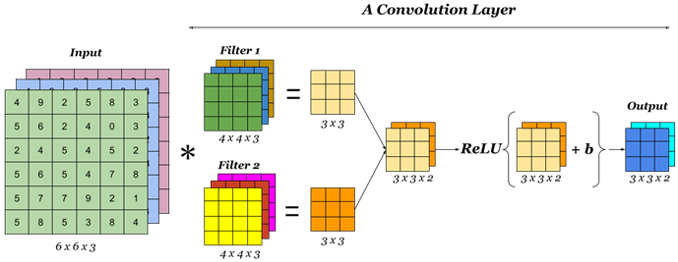
Огляд обраних алгоритмів машинного навчання
08

Slide 10
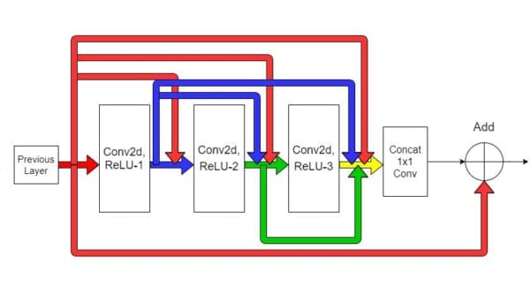
Огляд обраних алгоритмів машинного навчання
09

Slide 11
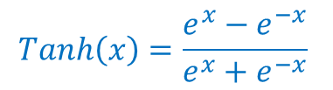
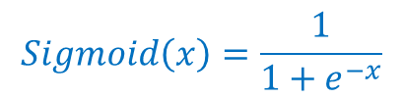

Огляд обраних алгоритмів машинного навчання
$$Sigmoid\left(x\right)=\frac{1}{1+e^{−x}}$$
$$Tanh\left(x\right)=\frac{e^{x}−e^{−x}}{e^{x}+e^{−x}}$$
$$ReLU\left(x\right)=max(0, x)$$
10

Slide 12
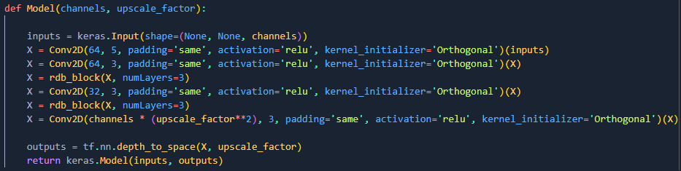
Опис архітектури моделі машинного навчання
11

Slide 13
Набір даних
00
01
02
03
04
05
06
07
12

Slide 14
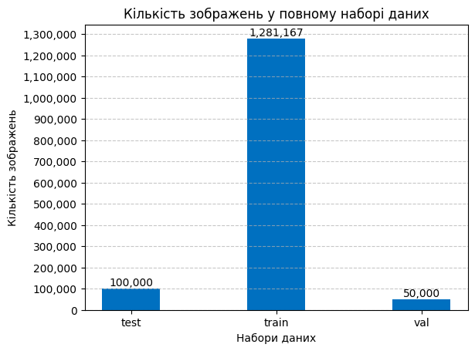


Походження та огляд набору даних
13
Notes:
2017: 14 197 122 img (21 841 class)

Slide 15
Нормалізація набору даних
Нехай вхідна матриця (А):
Вихідна матриця (B):
34 | 87 | 123
45 | 190 | 230
210 | 12 | 65
0.13 | 0.34 | 0.48
0.18 | 0.75 | 0.9
0.82 | 0.05 | 0.25
Ділення кожного елементу матриці А на 255
*255 – це максимально можливе значення інтенсивності кольору для 8-ми бітних зображень
14

Slide 16
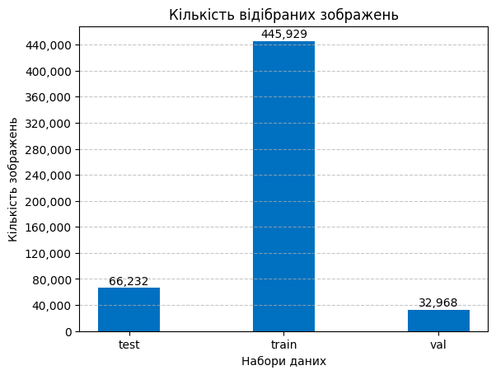
Відбір даних
15

Slide 17

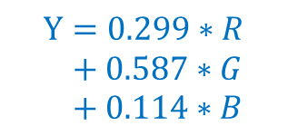



Передобробка набору даних
$$RGB ⟶ YUV$$
$$Y=0.299∗R+0.587∗G+0.114∗B$$
$$+$$
$$+$$
$$U=0.492∗(B−Y)$$
$$V=0.877∗(R−Y)$$
16

Slide 18
Навчання моделі
00
01
02
03
04
05
06
07
17

Slide 19
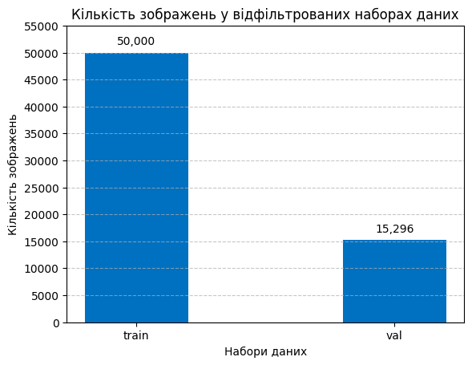
Навчання моделі
18

Slide 20




Навчання моделі
$$×$$
Варіант № 1
Варіант № 2
19

Slide 21
Верифікація та валідація
00
01
02
03
04
05
06
07
20

Slide 22
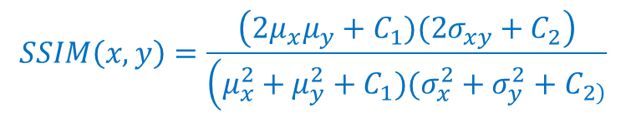

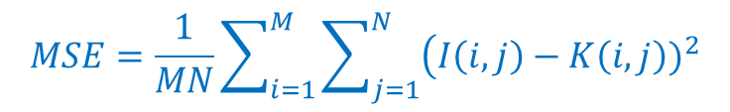
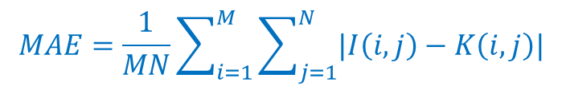
Метрики оцінки результатів
$$PSNR=10∙\log_{10}\left(\frac{MAX_{I}^{2}}{MSE}\right)=20∙\log_{10}\left(\frac{MAX_{I}}{\sqrt{MSE}}\right)$$
$$MSE=\frac{1}{MN}\sum_{i=1}^{M}{\sum_{j=1}^{N}{\left(I\left(i,j\right)−K\left(i,j\right))^{2}\right.}}$$
$$SSIM\left(x,y\right)=\frac{\left(2μ_{x}μ_{y}+C_{1})(2σ_{xy}+C_{2}\right)}{\left(μ_{x}^{2}+μ_{y}^{2}+C_{1})(σ_{x}^{2}+σ_{y}^{2}+C_{\left.2\right)}\right.}$$
$$MAE=\frac{1}{MN}\sum_{i=1}^{M}{\sum_{j=1}^{N}{|I\left(i,j\right)−K\left(i,j\right)|}}$$
21

Slide 23
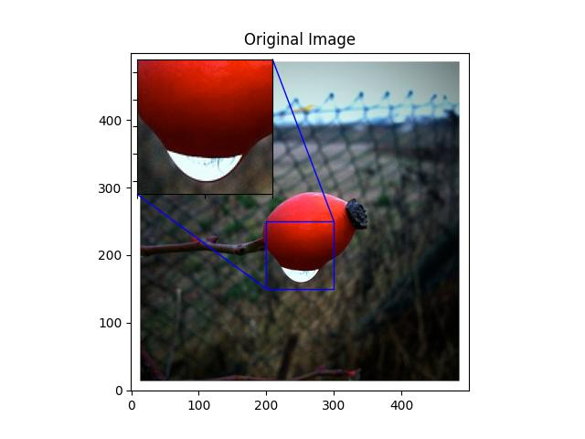

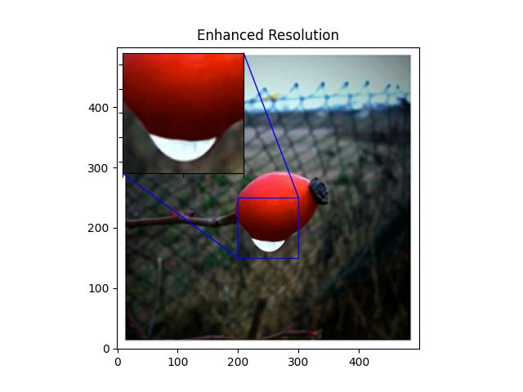
Демонстрація результатів
22

Slide 24
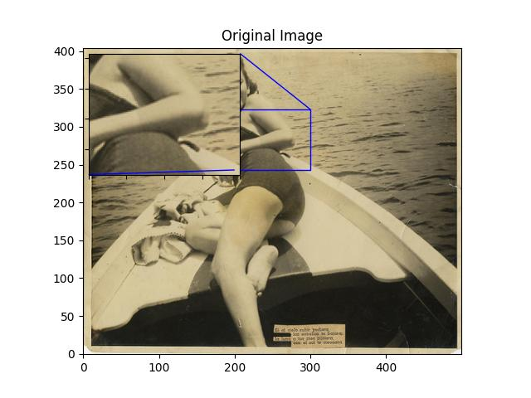

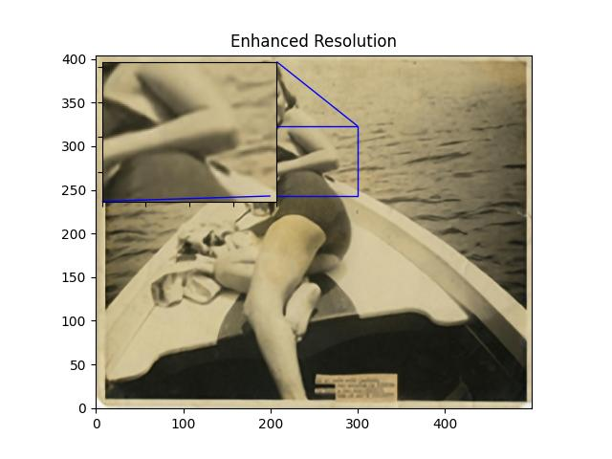
Демонстрація результатів
23

Slide 25
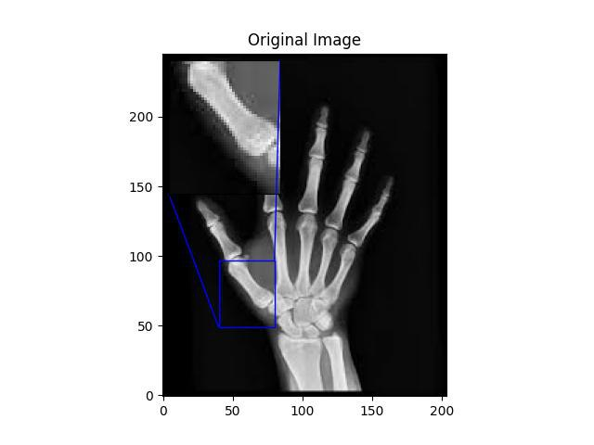


Демонстрація результатів
24

Slide 26
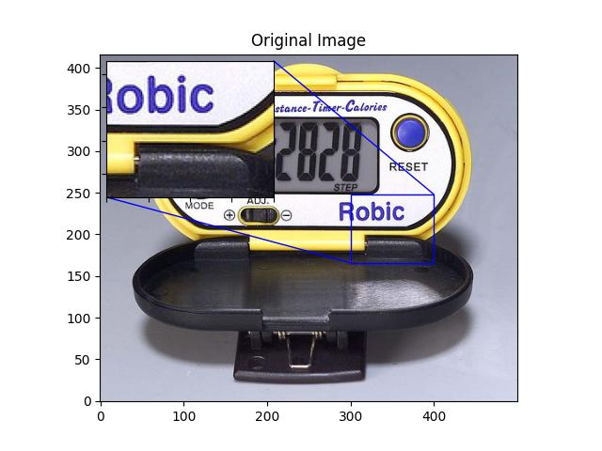
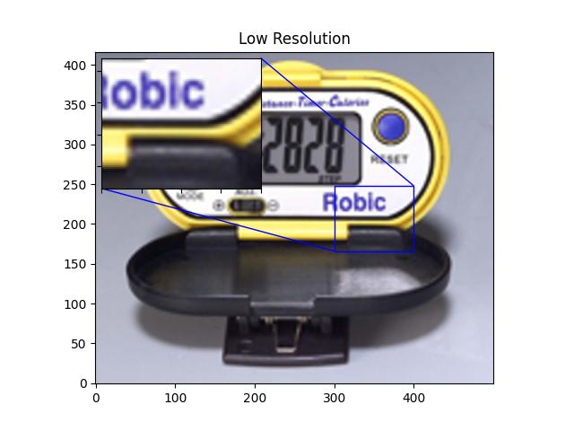

Демонстрація результатів
25

Slide 27
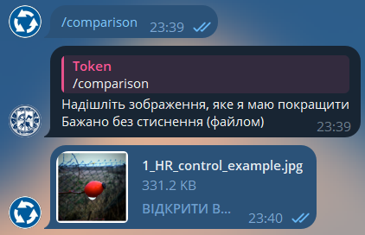
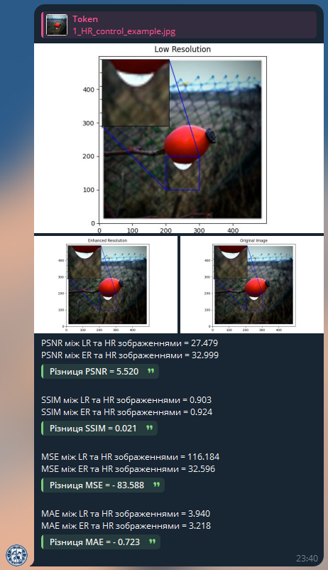
Демонстрація результатів
Середній PSNR між LR та HR зображеннями = 25.704
Середній PSNR між ER та HR зображеннями = 26.351
26.351 - 25.704 = 0.647 dB
26

Slide 28
Висновки
00
01
02
03
04
05
06
07
27

Slide 29
Висновки
У рамках дипломної роботи:
Здійснено аналіз наявних комерційних рішень для розв’язку поставленої задачі;
Було розглянуто алгоритми реалізації задачі покращення якості зображень. Серед алгоритмів на основі виконаного порівняльного аналізу було обрано метод згорткової нейронної мережі;
Спроектовано математичне забезпечення та підібрано архітектуру моделі;
Навчено власну модель машинного навчання, яка здатна покращити якість зображення в середньому на 0.647 dB;
Розроблено чат бота для взаємодії користувача та моделі.
00
01
02
03
04
05
06
07
28

Slide 30
Q&A
29

